Slide 1


Face Key
Projet de synthèse L3 2017/2018
Matthieu Vilain & Quentin Gerard & Louis L’Haridon

Slide 2
Animation
Présentation problématique
Animation simple coté client
1

Slide 3



Architecture
Client
Serveur
BDD
JavaScript
Code C
Code C
Site
Login/mdp
Login
mdp
Photos
Poids du réseau
Photo
o/n
Photos
Python
Python
1

Slide 4
Architecture
Client
Serveur
BDD
JavaScript
Code C
Code C
Site
Login/mdp
Login
mdp
Photos
Poids du réseau
Photo
o/n
Photos
Python
Python
1

Slide 5
Architecture
Client
Serveur
BDD
JavaScript
Code C
Code C
Site
Login/mdp
Login
mdp
Photos
Poids du réseau
Photo
o/n
Photos
Python
Python
1

Slide 6
GPI
Répartition
Temporelle
1

Slide 7
Répartition technique
Client
Serveur
BDD
JavaScript
Code C
Code C
Site
Login/mdp
Login
mdp
Photos
Poids du réseau
Photo
o/n
Photos
Python
Python
1

Slide 8
Interface utilisateur
Objectif : rendre la connexion aux sites très simple

Slide 9
Interface
Comment faciliter la connexion utilisateur?
1

Slide 10
Choix techniques
Source | Chrome | Safari | Firefox | IE + Edge | Opera | UC Browser | Android | Autres
W3Counter | 59,9 % | 15,7 % | 8,5 % | 7,3 % | 3,4 % | 1,5 % | 0,0 % | 3,7 %
Technologie | Chrome extension | Safari extension
Récupération du contenu d’une page | ✓ | ✓
Injection de contenu dans la page | ✓ | ✓
UDP | ✓ | X
1

Slide 11
Intégration de l’IHM
Client
Serveur
BDD
Chrome
Code C
Code C
Site
Login/mdp
Login
mdp
Photos
Poids du réseau
Photo
o/n
Photos
Python
Python
1

Slide 12
IHM : Connexion via le client
Client
Chrome
Extension
Message Passing
Interaction JS
Application Chrome
UDP
Code C
Page web
1

Slide 13
Bilan avancement
Ce qui est fonctionnel
Ce qu’il reste à implémenter
Interaction avec la page web
Communication exension/application
UDP vers C
UDP depuis C
Connexion simple
Choix du compte
Connexion à FaceKey
Gestion totale de l’erreur
1

Slide 14
Perspectives
Client
Serveur
BDD
IHM
Localisation du
visage
Reconnaissance
Chrome
Code C
Login/mdp
Login
mdp
Photos
Poids du réseau
Photos
Python
1

Slide 15
Reconnaissance faciale
Objectif : rendre la connexion aux sites fiable et sécurisé

Slide 16
PLAN PARTIE IA
1- Contexte de cette partie dans le projet
2- Contexte historique
3- Construction de la base de données d’images
4- Présentation des méthodes expérimentées :
- Régression logistique
- Perceptron multicouches
- CNN
5- Résultats => problèmes => hypothèses
6- Solution de backup
7- Résultats
8- Conclusion de la partie

Slide 17
Intégration de la reconnaissance
Client
Serveur
BDD
JavaScript
Code C
Code C
Site
Login/mdp
Login
mdp
Photos
Poids du réseau
Photo
o/n
Photos
Python
Python
1

Slide 18
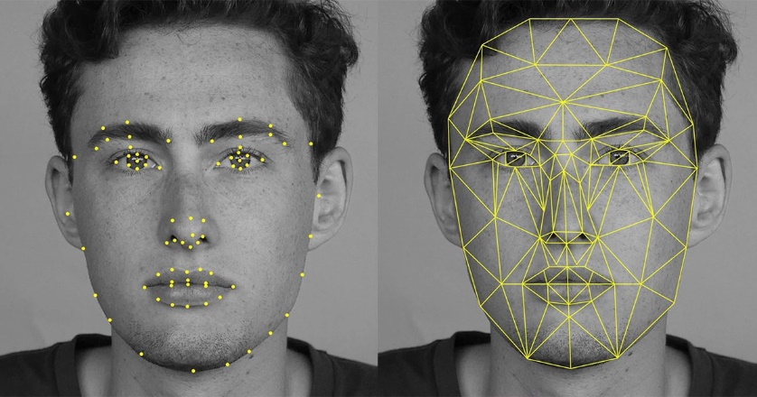
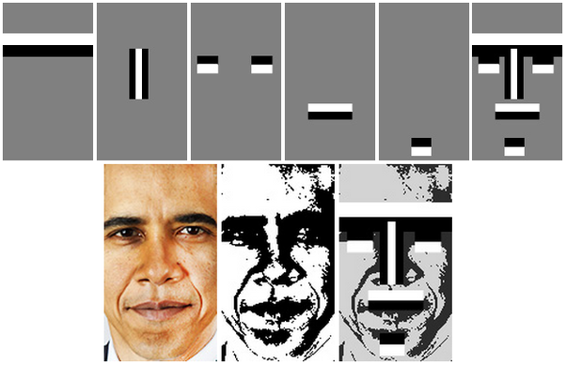
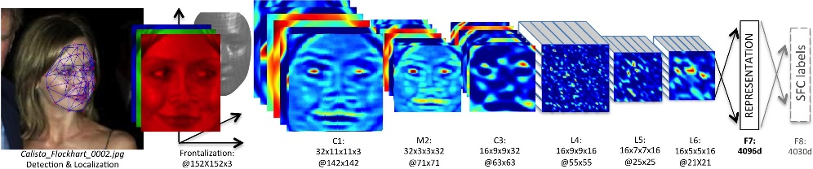
Reconnaissance
Landmark détection
1971
Feature détection
1993
Deeplearning
2014
J. Goldstein, L. D. Harmon, and A. B. Lesk, “Identification of human faces” 1971.
Y. Taigman, M. Yang, M. Ranzato and L. Wolf “ DeepFace: Closing the Gap to Human-Level Performance in Face Verification ” 2014
R. Brunelli and T. Poggio, “Face Recognition: Features versus Templates” 1993.
1

Slide 19
Intégration de la collecte de données
Client
Serveur
BDD
JavaScript
Code C
Code C
Site
Login/mdp
Login
mdp
Photos
Poids du réseau
Photo
o/n
Photos
Python
Python
1

Slide 20





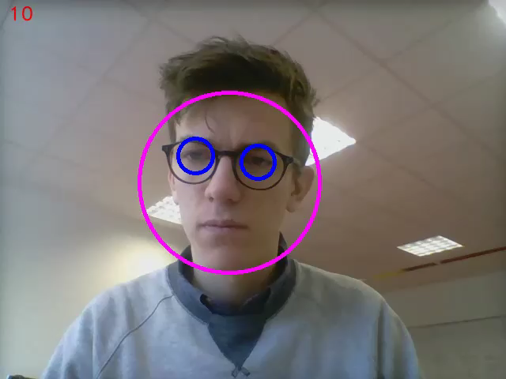

Protocole de collecte
Augmenteur
de données
.py
zero mean
Equal variance
Haar cascade
Image array + label
.pickle
1

Slide 21
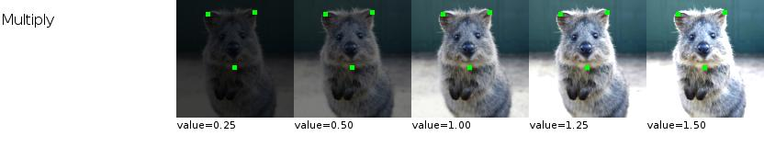
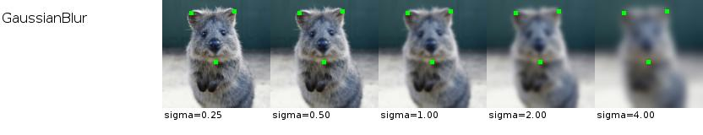
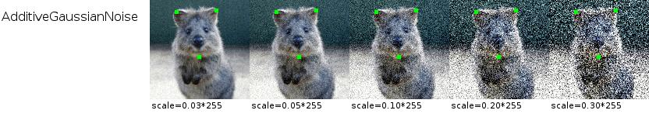
Augmentation d’image
1

Slide 22
Protocole de collecte
Augmenteur
de données
.py
zero mean
Equal variance
Haar cascade
Image array + label
.pickle
1

Slide 23

Détails base de données
18 classes
Homme
Femme
Déchets
augmentation
Flux vidéo
21421 images
19462 images
253006 images
2.5 Go fichier
6.2 Go .pickle
Tri
~9%
1

Slide 24
Intégration de la collecte de données
Client
Serveur
BDD
JavaScript
Code C
Code C
Site
Login/mdp
Login
mdp
Photos
Poids du réseau
Photo
o/n
Photos
Python
Python
1

Slide 25
Solution 1 : régression logistique
1

Slide 26
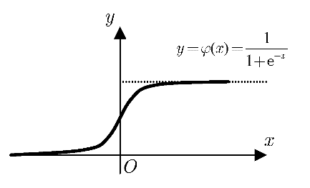
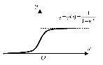
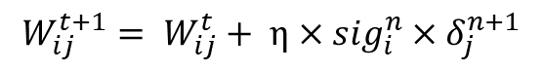
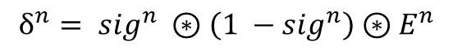
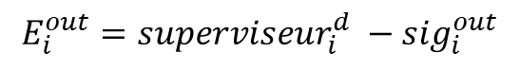
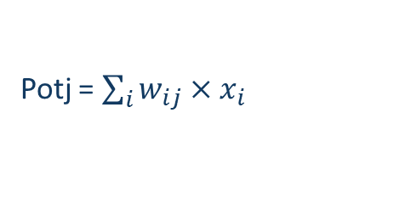
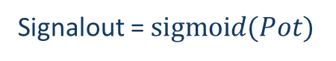
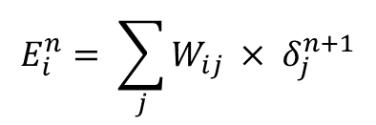
Solution 2 : Perceptron multicouches
Neurone
Feed forward
W1
Potj = $\sum_{i}{w_{ij}×x_{i}}$
∑
W2
Signalout = $sigmoid(Pot)$
W3
Back propagation
Réseau de neurones
$$E_{i}^{out}={superviseur}_{i}^{d} −{sig}_{i}^{out}$$
$$E_{i}^{n}= \sum_{j}{W_{ij} × δ_{j}^{n+1}}$$
$$W_{ij}^{t+1}= W_{ij}^{t}+ η×{sig}_{i}^{n}×δ_{j}^{n+1}$$
$$δ^{n}= {sig}^{n} ⊛\left(1 −{sig}^{n}\right)⊛E^{n}$$
Erreur
1

Slide 27
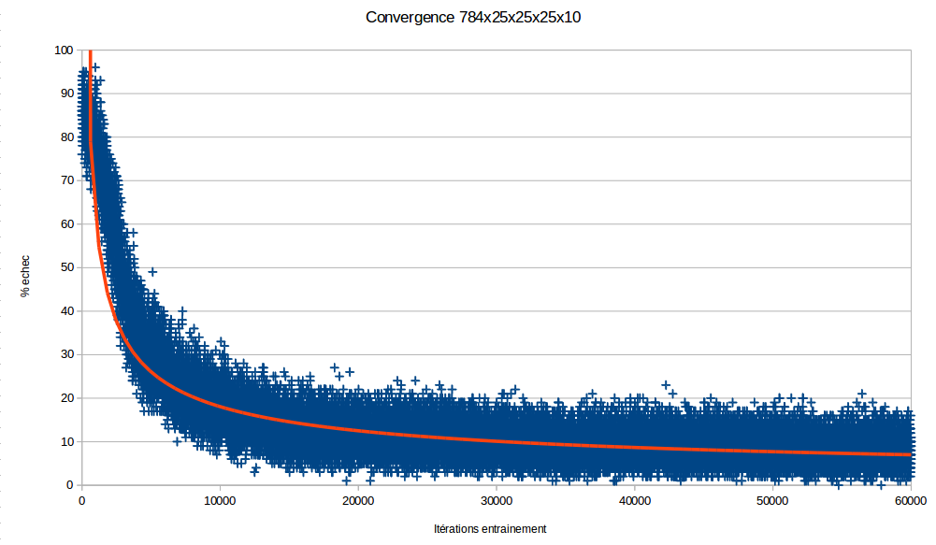
Solution 2 : Perceptron multicouches
Matrice de confusion
X %
Y paramètres
Z h d’entrainement
1

Slide 28
Reconnaissance : multi-perceptron
Couche
d’entrée
Couche de
sortie
Couches cachées
…
Matrice de confusion
X %
Y paramètres
Z h d’entrainement
W1
∑
W2
W3
1

Slide 29
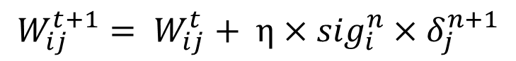
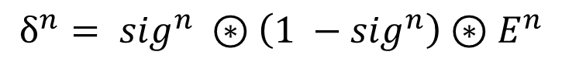
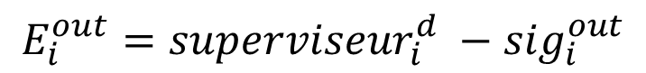
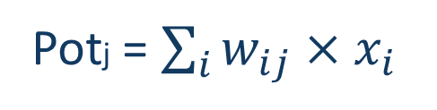
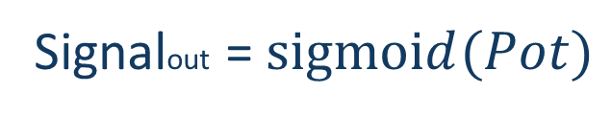
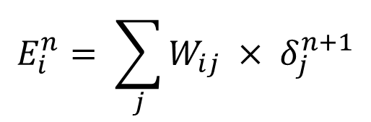
Reconnaissance : multi-perceptron
Back propagation
$$E_{i}^{out}={superviseur}_{i}^{d} −{sig}_{i}^{out}$$
$$E_{i}^{n}= \sum_{j}{W_{ij} × δ_{j}^{n+1}}$$
$$W_{ij}^{t+1}= W_{ij}^{t}+ η×{sig}_{i}^{n}×δ_{j}^{n+1}$$
Feed forward
$$δ^{n}= {sig}^{n} ⊛\left(1 −{sig}^{n}\right)⊛E^{n}$$
Potj = $\sum_{i}{w_{ij}×x_{i}}$
Signalout = $sigmoid(Pot)$
1

Slide 30
Solution 2 : réseau de convolution
Image
Normalisation
Normalisation
Convolution
Normalisation
Convolution
Convolution
Pooling
Pooling
1

Slide 31
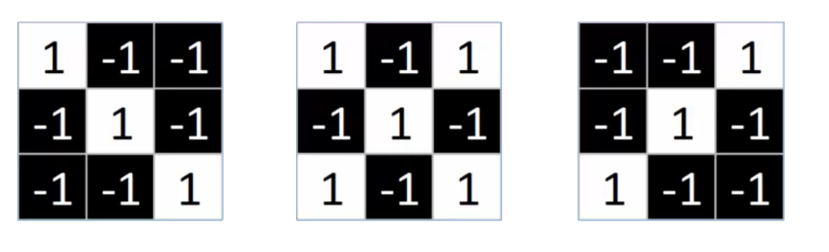
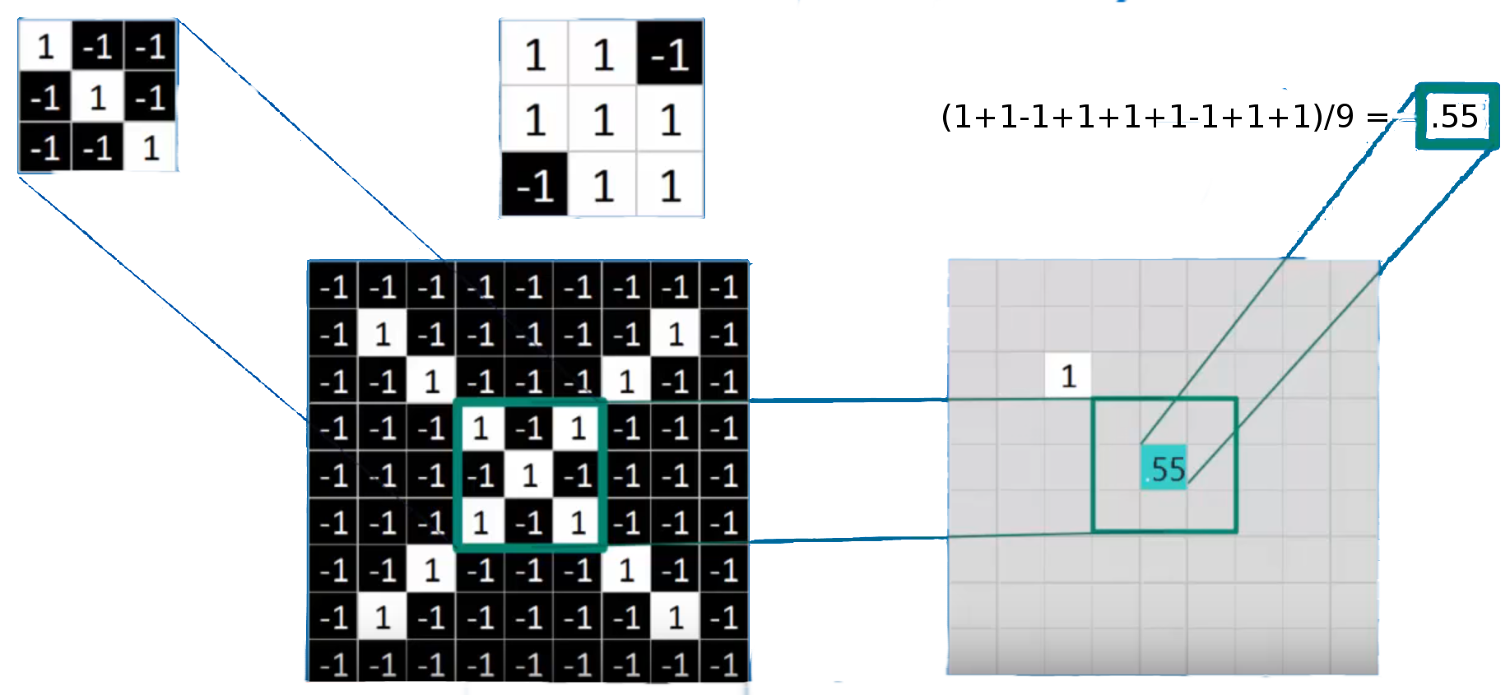
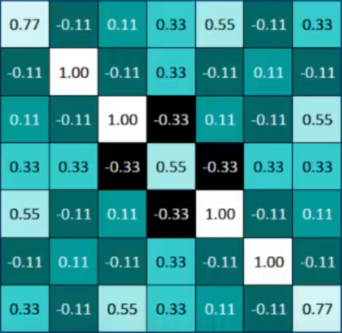
Solution 2 : couche de convolution
Convolution
Filtres :
1

Slide 32
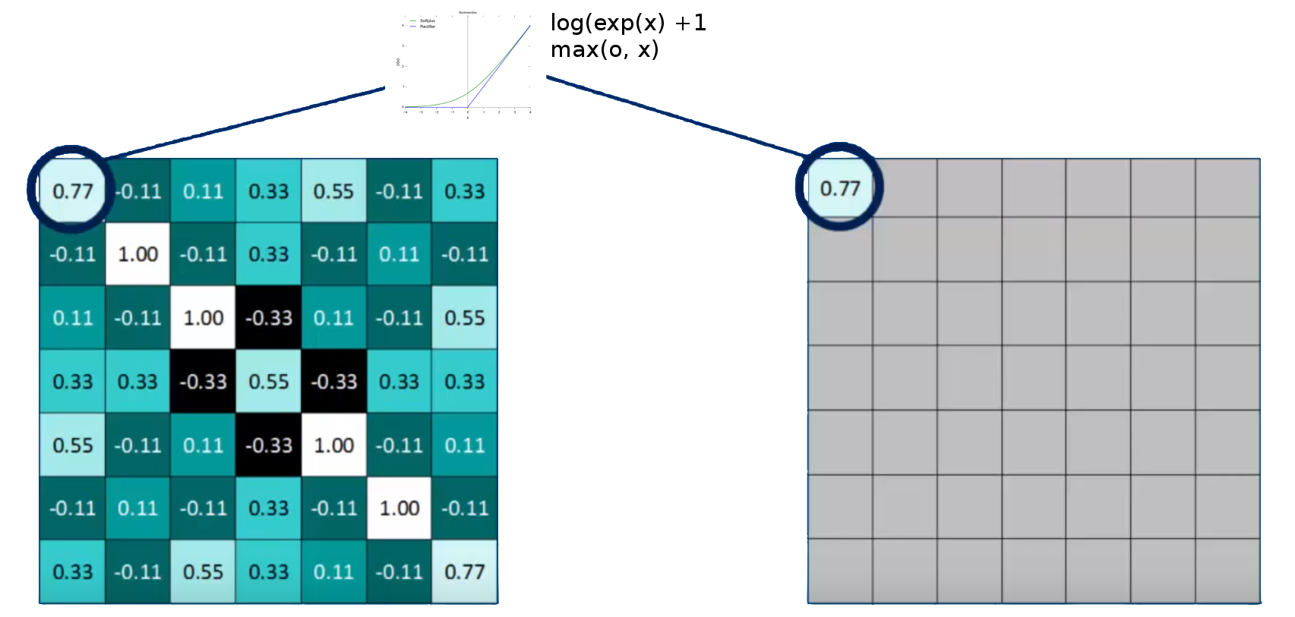
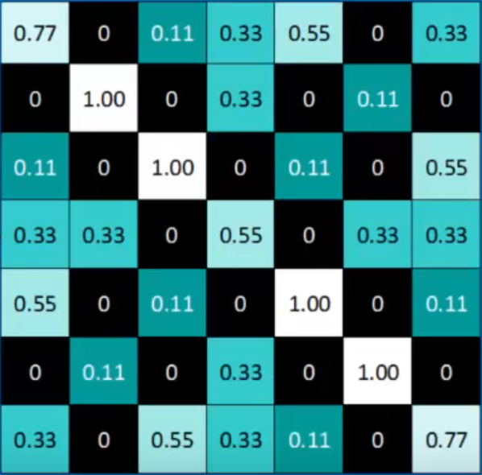
Solution 2 : fonction ReLU
ReLU
1

Slide 33
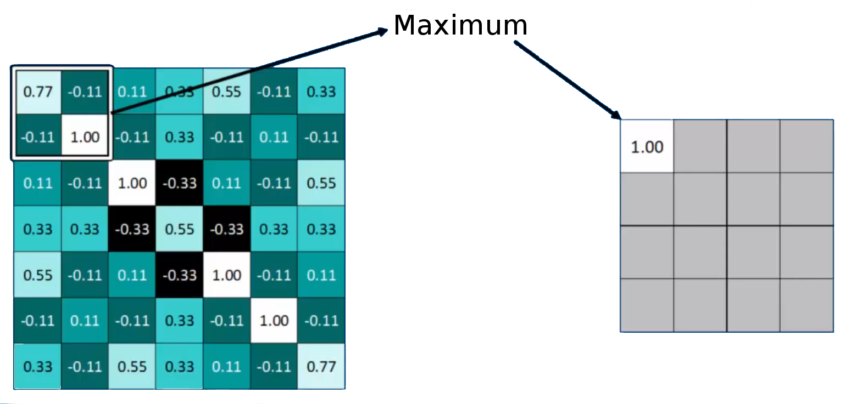
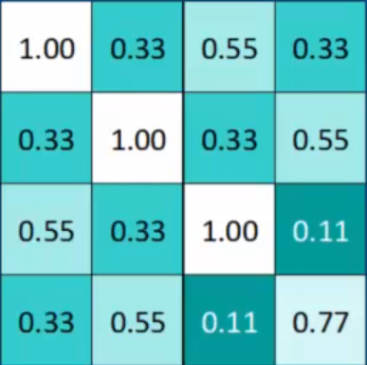
Solution 2 : couche pooling
Pooling
1

Slide 34
Problèmes rencontrés
1

Slide 35
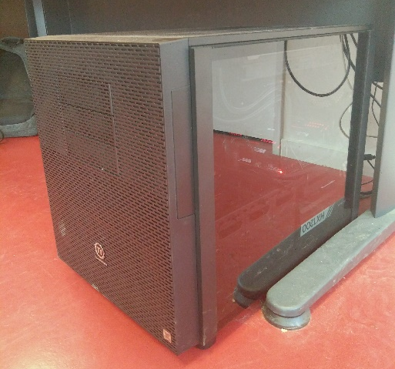
Solution 2 : résultats
Description model
+
Matrice de confusion
X %
Y paramètres
Z h d’entrainement
+
X Images
1

Slide 36
Conclusion reconnaissance
Comment ajouter des nouveaux utilisateurs ?
Comment dimensionner sa base de données ?
Comment dimensionner son model ?
1

Slide 37
Sécurité
Objectif : sécuriser les données utilisateurs

Slide 38



Sécurité
● Sécurité basique ne résistant pas aux attaques les plus simples
● Données sensibles transitant et/ou stocké dans la base de donnée
ID User | Login | Password | …
1 | harry.covert@gmail.com | password | …
2 | toto@hotmail.fr | 123456 | …
… | … | … | …
Informations sensibles (login, password, credit card, …)
1

Slide 39
Sécurité : Hachage
Password
MD5
5f4dcc3b5aa765d61d8327deb882cf99
5f4dcc3b5aa765d61d8327deb882cf99
Password
Password = Password ➔ 5f4dcc3b5… = 5f4dcc3b5…
● Attaque par force brute
● Attaque par dictionnaire
● Attaque par « Rainbow Table »
1

Slide 40
Sécurité : Hachage salé
MD5
Password + Sel1
d0018b54a667dcc19a1377823f3f8c65
Password + Sel2
MD5
fe7e026084f426948798693f19e9cd19
● Un Sel Unique par utilisateur
Password = Password ➔ d0018b54a667d… = fe7e026084f426…
1

Slide 41
Sécurité : RSA
1

Slide 42
Conclusion
Comment ajouter des nouveaux utilisateurs ?
Comment dimensionner sa base de données ?
Comment dimensionner son model ?
1

Slide 43
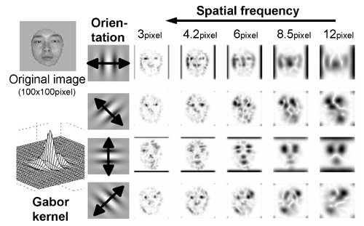
Reconnaissance
Landmark détection
1971
Feature détection
1993
Deeplearning
2014
J. Goldstein, L. D. Harmon, and A. B. Lesk, “Identification of human faces” 1971.
Y. Taigman, M. Yang, M. Ranzato and L. Wolf “ DeepFace: Closing the Gap to Human-Level Performance in Face Verification ” 2014
R. Brunelli and T. Poggio, “Face Recognition: Features versus Templates” 1993.
1

Slide 44
Client
Serveur
BDD
JavaScript
Code C
Code C
Site
Login/mdp
Photo
o/n
Photos
Python
Python

Slide 45


Client
Serveur
BDD
JavaScript
Code C
Code C
Site
Login/mdp
MITM Man
Photo
o/n
Photos
Python
Python

